Slide 1

Dra. Yaima Díaz Crespo
2024-2025

Slide 2

Tema 4: Barreras de la sexualidad

Slide 3
Objetivo
Reconocer las principales parafilias conocidas en nuestro medio

Slide 4
Sumario
Trastornos de la inclinación sexual o desviaciones sexuales (parafilias)

Slide 5
A través del tiempo las parafilias se han definido de diferentes maneras con la intención de entender su dimensión, la palabra “parafilia” tiene su origen etimológico en la unión de para, que significa “junto a” y filein, que podría traducirse como sinónimo del verbo “amar”

Slide 6
Desde el punto de vista de las clasificaciones clínicas, el término “parafilia” hace referencia a toda conducta particular que adquiere carácter de exclusividad para iniciar y concretar la respuesta sexual humana; es decir, que se requiere una circunstancia, situación u objeto en particular para que un hombre o una mujer se exciten y puedan concluir la respuesta sexual (erótica). Estas conductas tienen implicaciones clínicas que se mencionan enseguida

Slide 7
1. Se consideran problemas de salud sexual
2. Son una forma de excitación sexual poco frecuente
3. Algunas son transgresoras de normas sociales
4. Son necesarias para que haya excitación
5. Se consideran síndromes clínicos relacionados con el trastorno del vínculo afectivo

Slide 8
6. En algunas conductas parafílicas el vínculo interpersonal está ausente o desequilibrado
7. En ocasiones la fantasía es suficiente y sustituye al acto
8. En algunos casos las conductas o actos son repetitivos, compulsivos
9. Casi siempre se trata de conductas rituales que se van refinando

Slide 9
En la actualidad, el Manual Diagnóstico y Estadístico de las Enfermedades Mentales, en su quinta versión (DSM-V), clasifica las conductas parafílicas y los trastornos, es decir que existe de acuerdo con la nueva propuesta una distinción entre parafilias y trastornos parafílicos
La parafilia (considerada como la conducta), por sí misma, no justifica el diagnóstico ni la intervención clínica
2. Las parafilias que causan malestar o daño personal o riesgo de daño personal o a otros, sí se consideran trastornos; deben diagnosticarse y recibir tratamiento

Slide 10
Lo que en la actualidad sabemos es que las parafilias tienden a ser casi exclusivamente masculinas, en sujetos de 15 a 25 años de edad, en edades mayores tienden a disminuir; en hombres mayores de 50 años las conductas parafílicas son excepcionales

Slide 11
La causa de las parafilias es multifactorial y existen teorías que van desde las corrientes psicoanalíticas pasando por las teorías del aprendizaje hasta los paradigmas de las neurociencias; al final todas tienen cierta validez porque ninguna se excluye mas que eso, se complementan para entender de manera integral lo que ocurre con las personas con una parafilia

Slide 12
En la actualidad, el término parafilia se ha tomado para sustituir al de perversiones o aberraciones sexuales porque estos últimos, mas que acercarse a una descripción clínica, resultan peyorativos. Hoy sabemos que las parafilias forman parte de los problemas sexuales, específicamente en la dificultad para vincularse afectivamente y las personas que se encuentran con esta condición merecen ser atendidas, diagnosticadas y recibir tratamiento

Slide 13
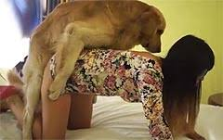
Zoofilia o bestialismo
Atracción sexual por animales

Slide 14
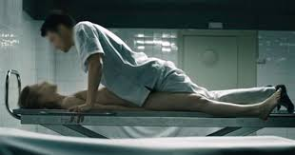
Necrofilia
Atracción sexual por cadáveres

Slide 15
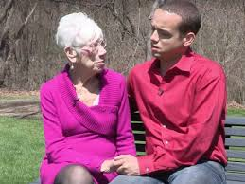
Gerontofilia
Atracción sexual por ancianos

Slide 16
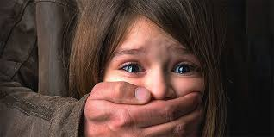
Paidofilia, pedofilia o pederastia
Atracción sexual por niños

Slide 17
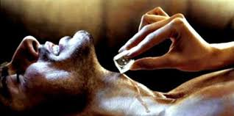
Urofilia
Atracción sexual por la orina

Slide 18
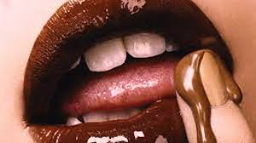
Coprofilia
Atracción sexual por las heces fecales

Slide 19
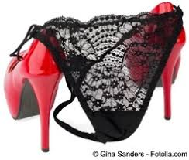
Fetichismo
Atracción sexual por prendas de vestir u objetos de uso personal de otra persona, generalmente del sexo opuesto

Slide 20
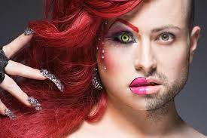
Travestismo fetichista
Uso de ropas del otro sexo con el propósito de obtener satisfacción sexual

Slide 21

Sadismo
Satisfacción mediante la provocación de dolor, generalmente físico, a la pareja

Slide 22

Masoquismo
Satisfacción mediante la experiencia de sentir dolor, generalmente físico, provocado por la pareja

Slide 23
Escoptofilia (voyeurismo)
Satisfacción mediante la observación de actividades sexuales de otras personas o actividades íntimas como desnudarse. En estos caso la excitación conduce a la masturbación

Slide 24
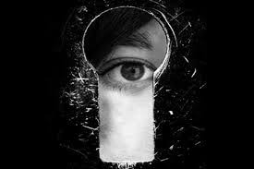

Slide 25
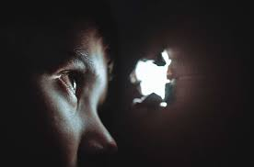

Slide 26

Triolismo
Satisfacción mediante relaciones sexuales con 2 personas del sexo opuesto, simultáneamente

Slide 27
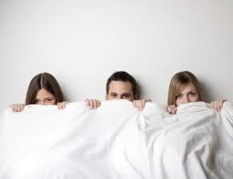

Slide 28

Frotismo
Satisfacción mediante el roce sin consentimiento con una persona del sexo opuesto

Slide 29
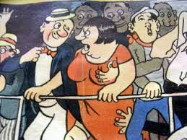

Slide 30
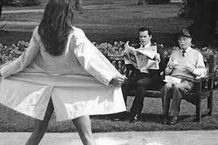
Exhibicionismo
Satisfacción mediante la exposición de los genitales a personas del sexo opuesto

Slide 31
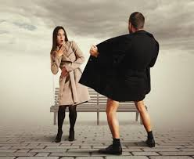

Slide 32
La diferencia fundamental entre los trastornos y las desviaciones sexuales está en que las segundas se transgreden las normas socioculturales en lo relativo a la selección de pareja o al modo de satisfacción sexual

Slide 33


Slide 34
